Slide 1


Základní škola a Mateřská škola generála Pattona Dýšina, příspěvková organizace
AUTOR: Mgr. Bedřiška Koželuhová
NÁZEV: VY_32_INOVACE_6B_18
TÉMA: Hudební osobnosti, které ovlivnily svoji dobu
ČÍSLO PROJEKTU: CZ. 1. 07/ 1. 4. 00/ 21. 1843

Slide 2
anotace
Zde se žáci 2.stupně ZŠ podrobněji seznámí s životem a dílem českého skladatele Josefa Suka.
Autorem materiálu a všech jeho částí, není-li uvedeno jinak, je Mgr. Bedřiška Koželuhová.

Slide 3
Josef Suk

Slide 4
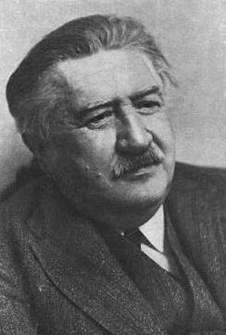

Slide 5
život
Narozen 4.1.1874 v Křečovicích u Prahy
Otec, hudebník, vyučoval na místní škole
Jeho sourozenci: Antonín a Emílie
Malý ,,Pepoušek“ byl slabé, citlivé dítě se sklonem k samotářství
Již v 5-ti letech uměl číst a psát (sedával u otce pod katedrou)

Slide 6
Začal se věnovat hře na housle
První skladbičku napsal dohromady se svým otcem jako dárek pro maminku k svátku- Polka G dur pro housle a klavír
V 11-ti letech úspěšně skládá zkoušku a tímto je přijat na pražskou konzervatoř
Zde se setkává s Oskarem Nedbalem, který se stává jeho přítelem, spolubydlícím i spoluhráčem pro čtyřruční hru na klavír

Slide 7
V době svého studia napsal celou řadu skladeb- od dětských až po velká závažná díla
Významným mezníkem se stává přijetí do kompoziční třídy Antonína Dvořáka
A.Dvořák brzy rozpoznal Sukovo nevšední nadání a snažil se ho co nejvíce rozvíjet
Sukovou láskou byla dcera A.Dvořáka- Otylka
O prázdninách docházel na Vysokou u Příbrami, kde se s Otylkou setkává

Slide 8
Již za studií založil se svými spolužáky České kvarteto, které se stalo světově proslulým
Členové: Karel Hoffmann, Oskar Nedbal, Ota Bergr a samozřejmě Josef Suk
Procestovali mnohé země- Portugalsko, Rusko, Itálie
1898 se oženil s Otylkou Dvořákovou
Krátce po svatbě se jim narodil syn

Slide 9
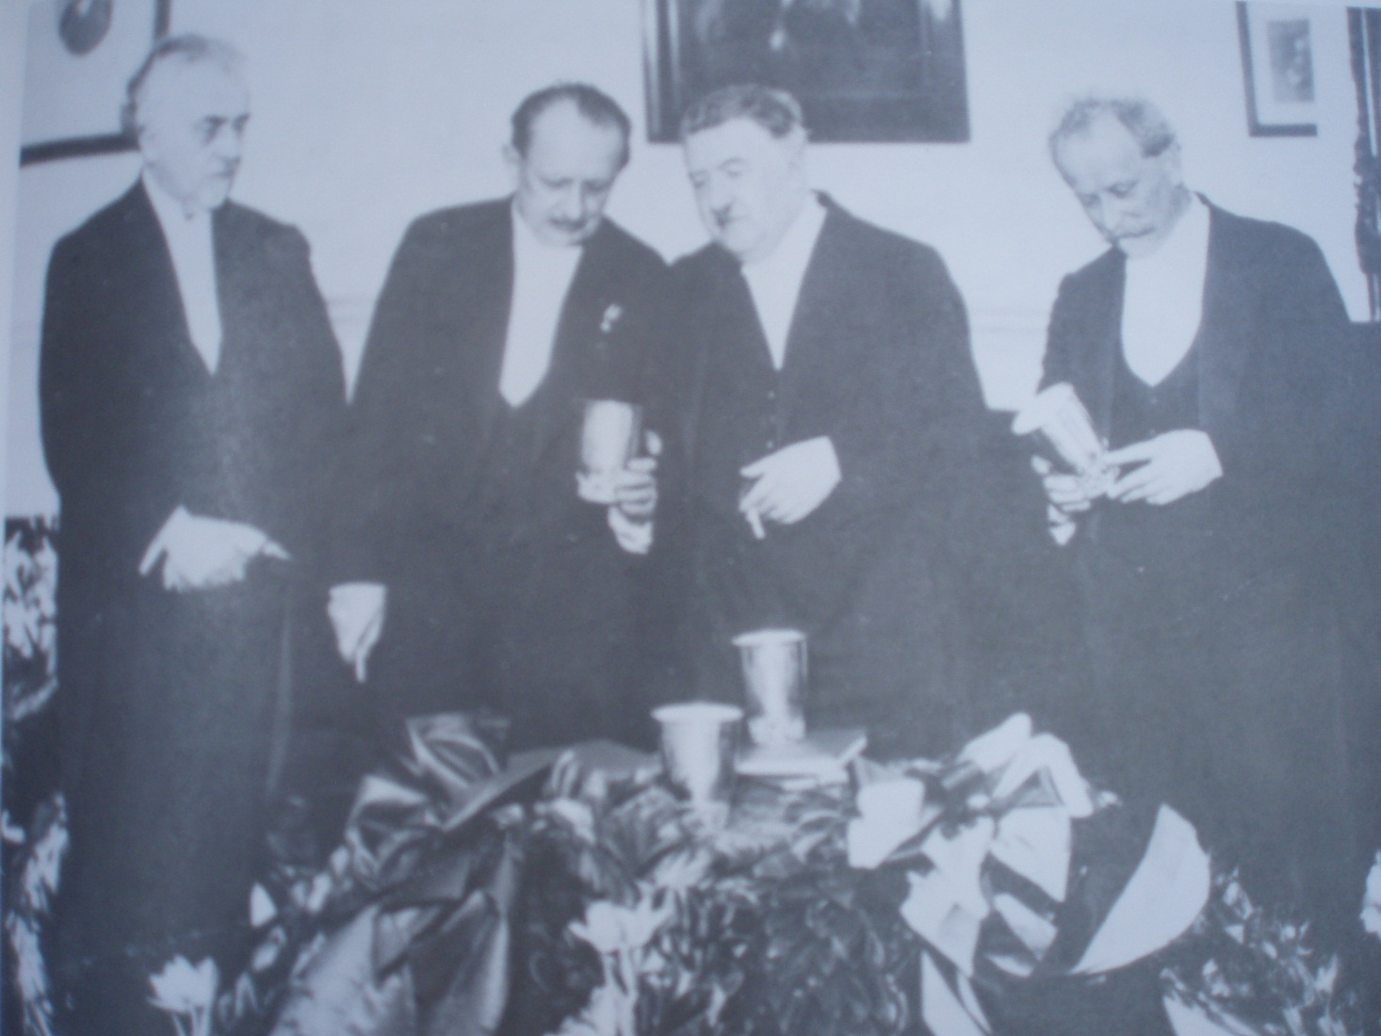
České kvarteto v roce 1924, kdy hrálo poprvé Janáčkův 1. smyčcový kvartet

Slide 10
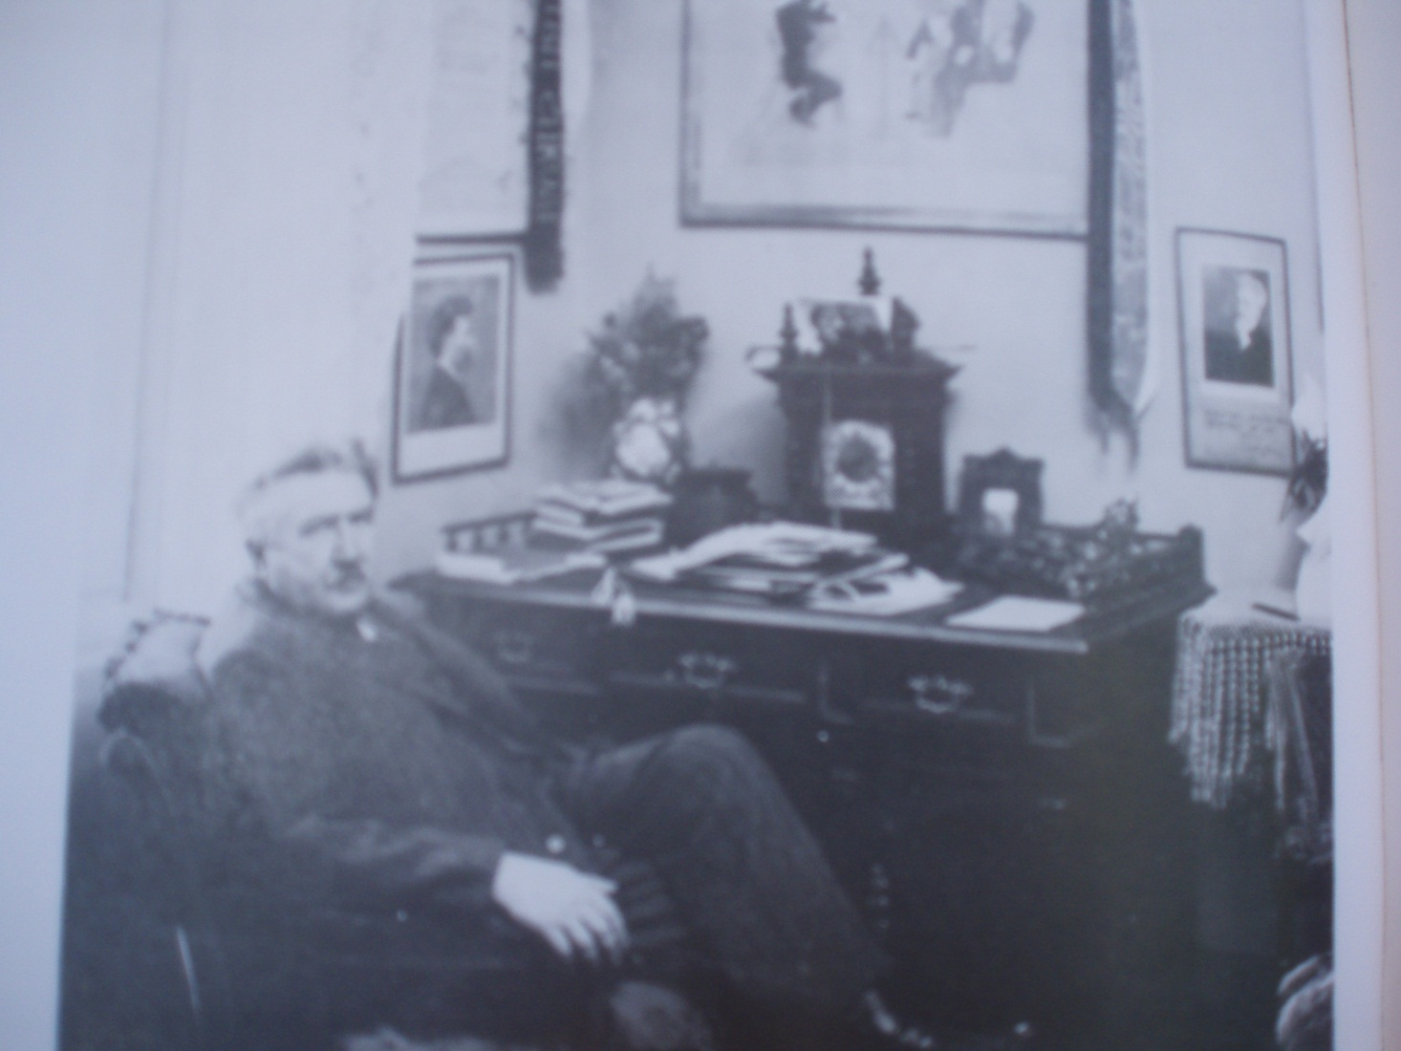
Suk byl jedním z prvních, kdo po zásluze ocenili osobitou hudbu Leoše Janáčka, zde je Sukova pracovna s Janáčkovou fotografií s věnováním

Slide 11
1904 úmrtí tchána
Velmi zarmoucen
Je právě na turné ve Španělsku, přerušuje ho a vrací se zpět, aby položil na jeho rakev hrst květů z jeho rodné půdy
Další rána- 1905 umírá žena Otylka
Dodělává symfonii Asrael- věnováno Otylce a A.Dvořákovi
Notes:
Asrael- anděl smrti

Slide 12
Klavírní skladbičky pro svého synka- O Matince
Zde vzpomíná na svoji ženu a její mateřskou lásku k synovi

Slide 13
Sukovi se dostalo za celoživotní dílo mnohých veřejných uznání
1922 se stal řádným profesorem skladby na pražské konzervatoři
Brněnská univerzita mu udělila čestný doktorát
29.5.1935 náhle zemřel

Slide 14
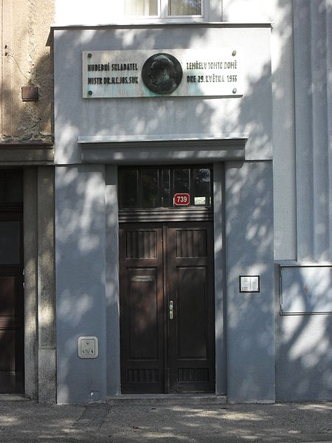
Dům Josefa Suka

Slide 15
dílo
Jako 14-ti letý konzervatorista- Křečovická mše
Jako 18-ti letý napsal Píseň lásky Píseň lásky (zvuk.uk.)
Vesnická serenáda
Hudba ke scénickému melodramu- Krysař
Radúz a Mahulena-
(pohádka J.Zeyera)
Radúz a Mahulena (zvuková ukázka)
Velká symfonická díla- Asrael (jméno anděla smrti)
Pohádka léta
Zrání
Epilog

Slide 16
Po vypuknutí 1.světové války vytvořil meditaci na chorál- Svatý Václave (pro smyčcový kvartet)
Konec války jej také inspiroval a napsal skladbu pro velký orchestr- Legenda o mrtvých vítězích
Pochod- V nový život (věnovaný Sokolům)
Symfonická báseň- Praga

Slide 17
citace
ŠTĚDROŃ, Bohumír. Leoš Janáček v obrazech. Praha: Státní pedagogické nakladatelství, 1980. ( foto )
Obrázky [online]. [cit. 2012-09-05]. Dostupné z: http://cs.wikipedia.org/wiki/Soubor:Bene%C5%A1ov,_d%C5%AFm_Josefa_Suka.JPG ( obrázek )
http://cs.wikipedia.org/wiki/Soubor:Josef_Suk(1).jpg ( obrázek )
PRAŽÁK, Přemysl. Malá preludia: dětství a mládí slavných skladatelů. Praha: Editio Supraphon, 1981.
POSADOVSKÁ, Dagmar a Dušan PAZDÍREK. Podobizny nad klavírem. Praha: Editio Supraphon, 1974.

